Slide 1

POLI

Slide 2







Italia

Slide 3
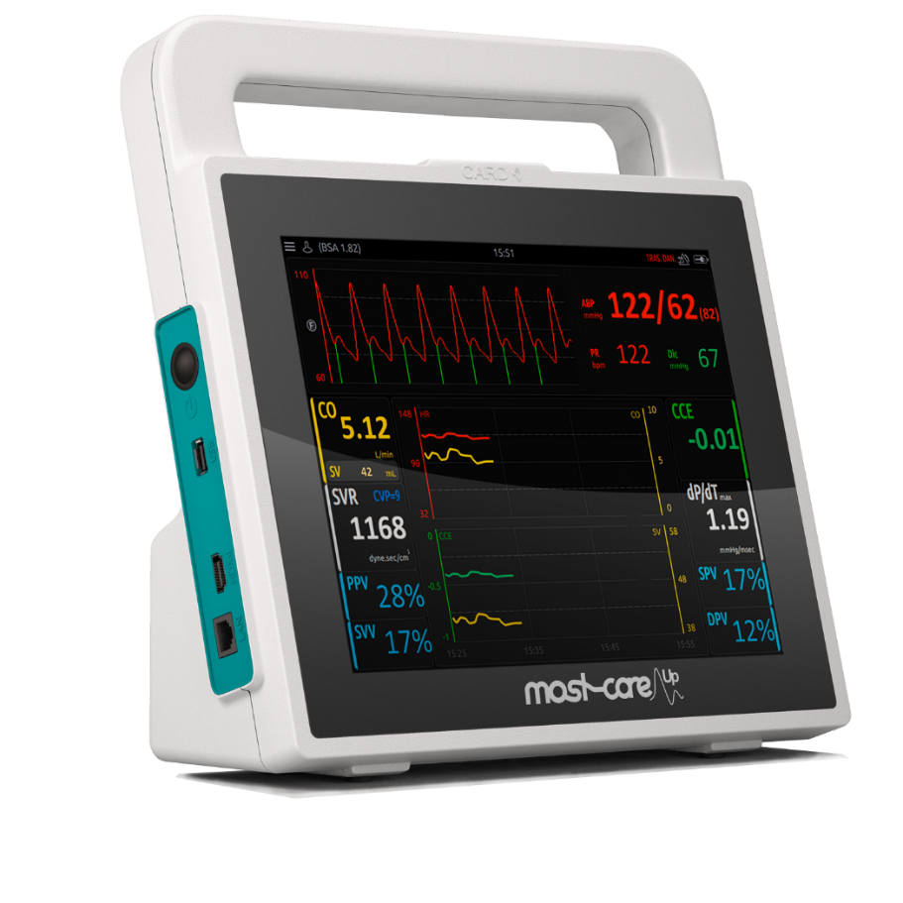
Metodo PRAM:
monitoraggio emodinamico battito battito

Slide 4
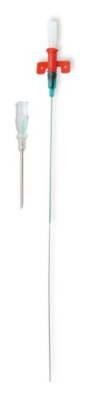
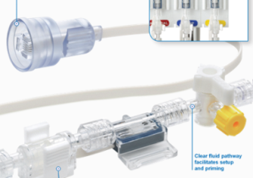
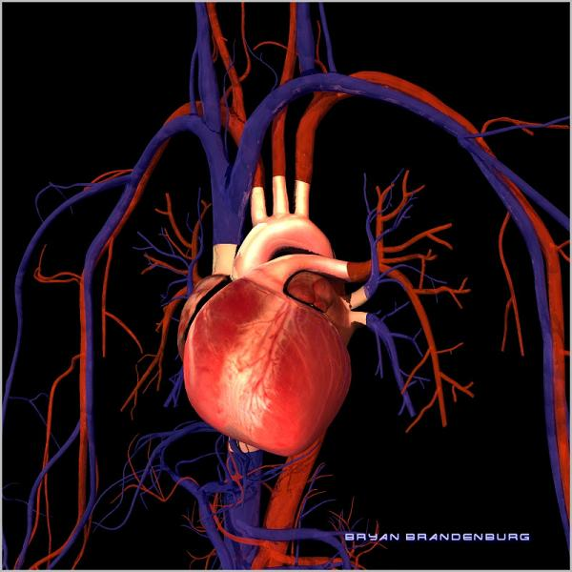
Metodi Pulse Contour PCM
La forma dell’onda di pressione
Accesso arterioso
Trasduttore di pressione

Slide 5
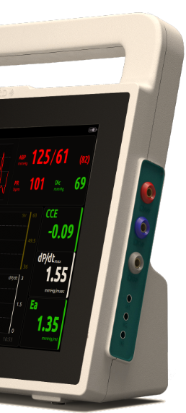
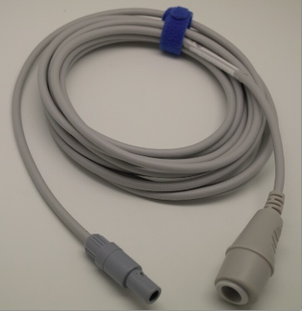

Option n.1 - MostCare Up STAND ALONE
ABP from transducer – direct connection
BP Transducer
Any
Any
Arterial catheter

Slide 6
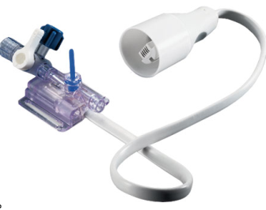
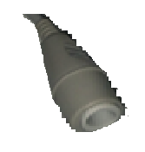
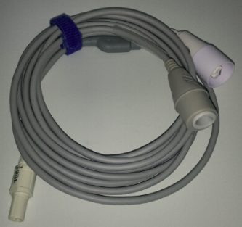
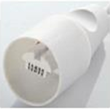
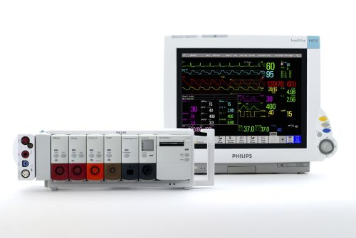
Option n.3 - MostCare Up with other patient monitors (best solution)
Y cable (coming soon)
Y cable for
Edwards transducer
Example of Edwards transducer
Example of Philips monitor

Slide 7
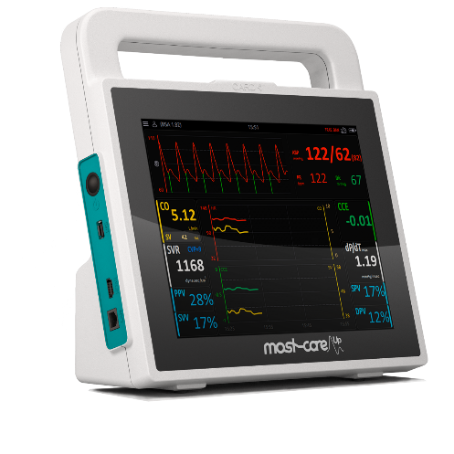
DO₂ = CO * CaO₂
un sistema di
monitoraggio emodinamico
Cardiac Output
che si basa sull’analisi battito battito e in tempo reale della forma dell’onda di pressione arteriosa
CO = SV * HR
Ogni paziente è unico!
A differenza da molti altri sistemi che invece fissano il valore dell’impedenza cardiovascolare Z(t) sulla base di:
Calibrazione esterna
Dati antropometrici/sesso/età …

Slide 8
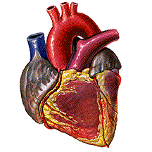
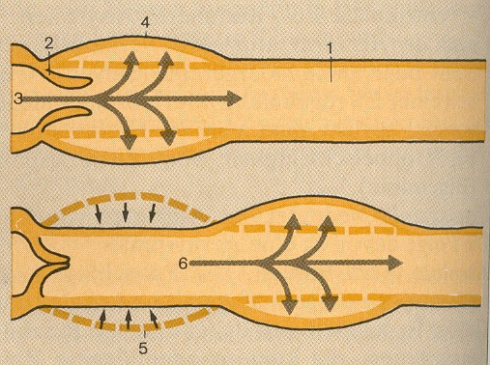
Ogni paziente è unico
Le contrazioni del cuore e la risposta del sistema vascolare generano forme d’onda di pressione arteriosa
molto diverse fra loro
Il battito cardiaco
P
Espansione radiale
t
Onda dal cuore alla periferia
POLSO
Onde riflesse dalla periferia al cuore
t

Slide 9
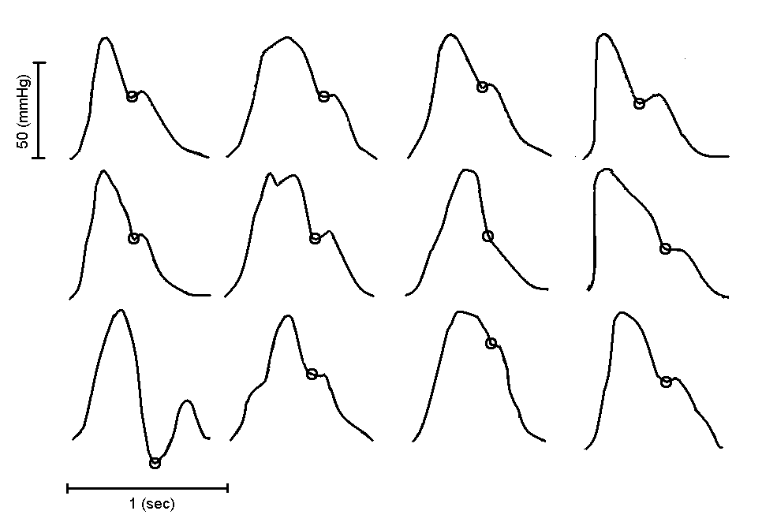
Ogni paziente è unico
Il battito cardiaco
Sys =135 mmHg, Dia=60 mmHg; MAP=85 mmHg;
HR=90 beats/min;

Slide 10
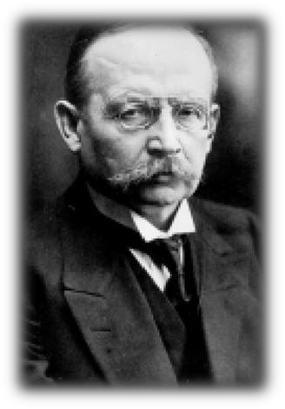
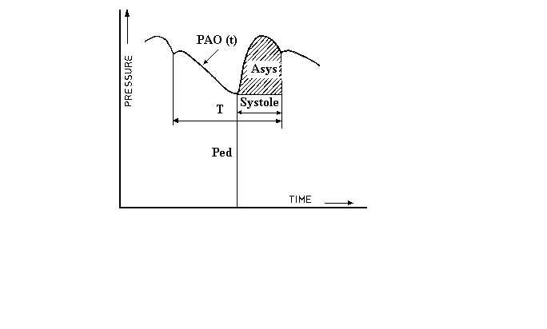
Metodi PCM
Impedenza cardiovascolare
O. Frank
Come?
1 Frank O. Die Grundform des arteriellen Pulses. Z Biol. 1899; 37:483-526

Slide 11
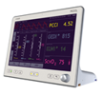

Metodi PCM
Calibrazione con Bolo
Impedenza cardiovascolare
Dati antropometrici

Slide 12
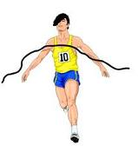



Ogni paziente è unico

Slide 13
Pressure Recording Analytical Method
PRAM
PRAM è l’unico metodo che deriva lo Stroke Volume
esclusivamente dalla curva di pressione arteriosa, battito-battito,
senza alcuna calibrazione o dato pre-stimato

Slide 14
PRAM
1000 Hz
1000 Hz
100 Hz
MostCare individua e visualizza real time il punto di dicrota
Il campionamento a 1000Hz permette di individuare perfettamente i punti critici della curva anche in pazienti patologici ed instabili.
La forma d’onda, l’ampiezza e le latenze della curva pressoria possono dire molto!
MostCare esegue un’analisi battito-battito della morfologia dell’onda

Slide 15

PRAM
SM. Romano
SV = stroke volume P(t) = pressure waveform f₂(p_{e}) = function of expected mean pressure f₁(p_{m}) = function of measured mean pressure f_{i}(P(t)) = characteristic function of the pressure points f_{j}(P(t)) = characteristic function of the pressure points

Slide 16
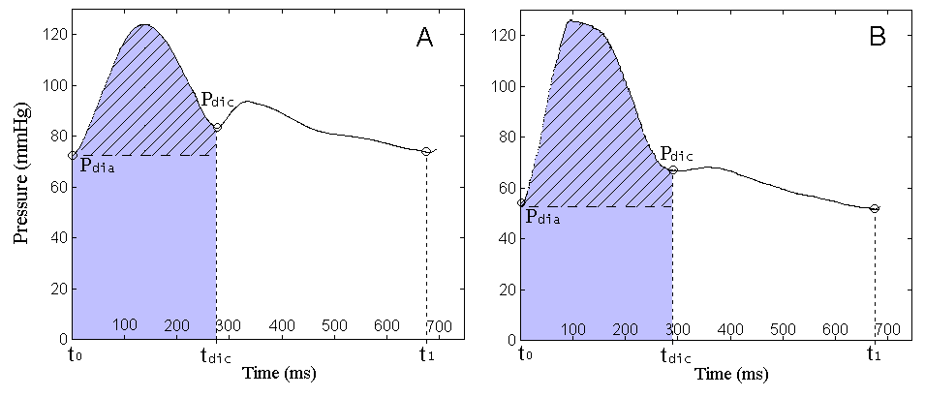

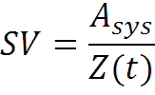
PRAM
Battito battito
P_{sys}
P_{sys}
P
C

Slide 17
PRAM
Battito battito
P_{sys}
P_{sys}

Slide 18

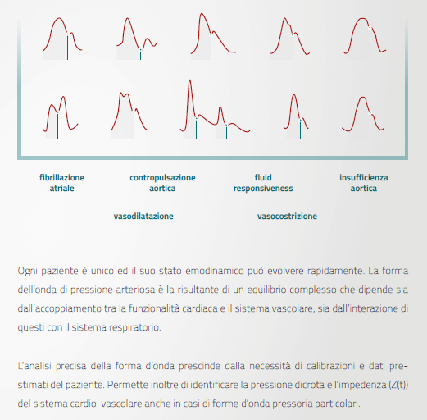

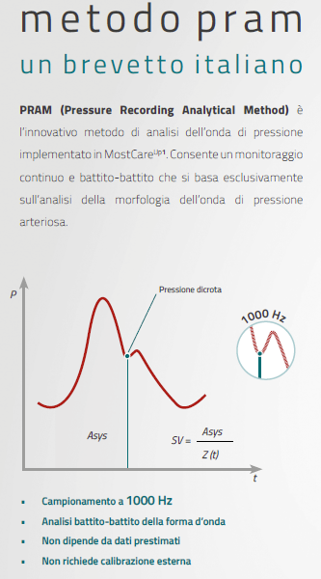

Slide 19

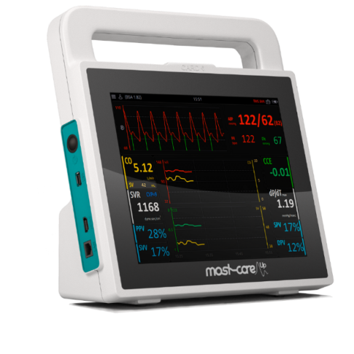
Terapia Intensiva
Pediatria
Cardiologia
Anetesia

Slide 20
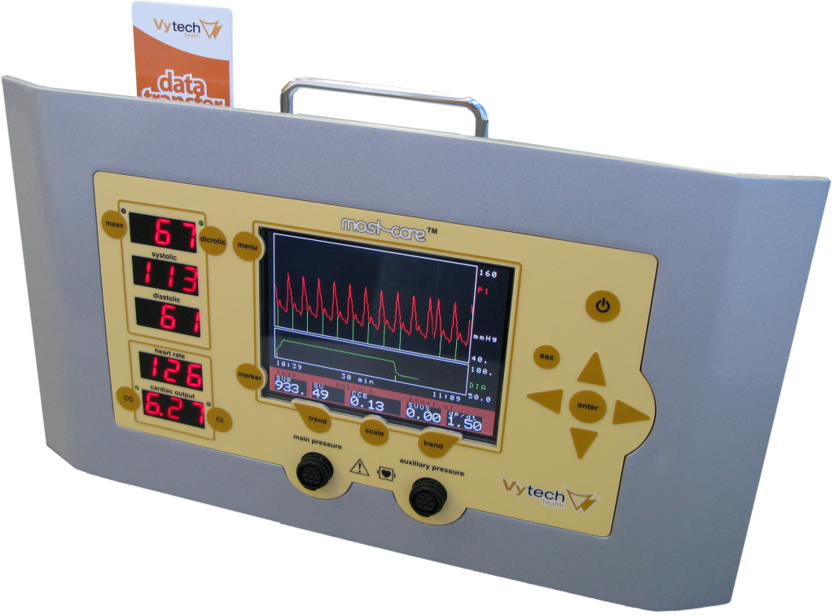
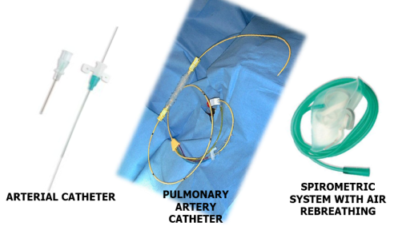
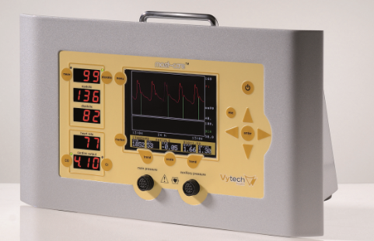
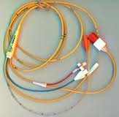
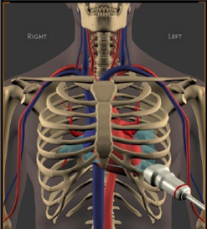
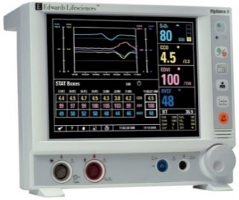
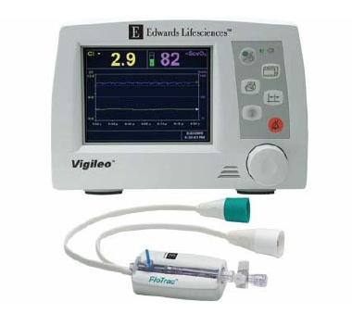
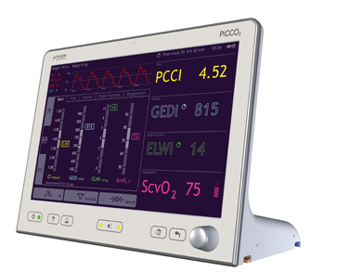
MostCare® - Studi e validazione
Estesa letteratura
VALIDAZIONE
Metodo di Fick
Termodiluizione con Swan Ganz
C O N F R O N T O
Ecografia
NICOM
Vigileo
PiCCO
Vigilance

Slide 21

MostCare® - letteratura e applicabilità
Ampia applicabilità
Il metodo PRAM non dipende da alcuna forma di calibrazione esterna o normalizzazione antropometrica.
MostCare® può dunque essere usato indistintamente su quasi ogni tipo di paziente ad alto rischio, sia in condizioni di stabilità che di alta instabilità emodinamica, soprattutto laddove l’uso di un monitoraggio emodinamico più invasivo non sarebbe giustificato, ad esempio in
SALA OPERATORIA
Chirurgia vascolare e sala di emodinamica
Chirurgia addominale maggiore
Chirurgia cardiotoracica
Chirurgia ortopedica, osterica e ginecologica
TERAPIA INTENSIVA
TI generale
TI post-chirurgica
TI neonatale e pediatrica
TI cardiologica

Slide 22
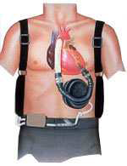
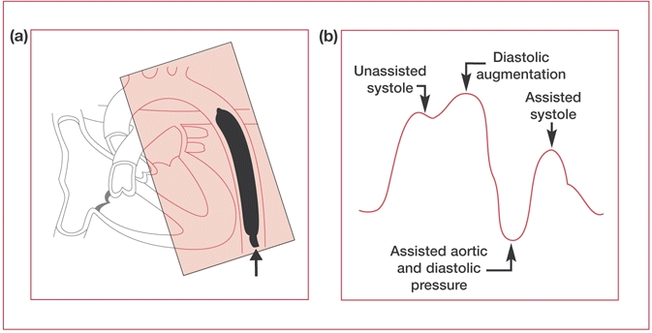

MostCare® - Studi e validazione
Estesa letteratura
Recenti studi hanno dimostrato l’accuratezza di MostCare® anche in:
Chirurgia Vascolare¹
Cardiochirurgia^{2,3} , pazienti supportati con VAD⁴ e IABP^{3,5}
Pazienti Settici⁶ e Traumatizzati⁷
Pazienti Emofiltrati^{8,9}
Pazienti Cardiologici^{10,11}
Pazienti Pediatrici e Neonatali^{12,13}
Romagnoli S et al. FloTrac/VigileoTM (Third Generation) and MostCare®/PRAM Versus Echocardiography for Cardiac Output Estimation in Vascular Surgery. J Cardiothorac Vasc Anesth 2013
Barile et al. Cardiac Index Assessment by the Pressure Recording Analytic Method in Critically Ill Unstable Patients After Cardiac Surgery. J Cardiothorac Vasc Anesth 2013
Zangrillo A et al. Cardiac index validation using the pressure recording analytic method in unstable patients. J Cardiothorac Vasc Anesth 2010;24: 265-9
Scolletta S et al. Pulse wave analysis to assess systemic blood flow during mechanical biventricular support. Perfusion 2006;21: 1-4
Scolletta S et al. An uncalibrated pulse contour method to measure cardiac output during aortic counterpulsation. Anesth Analg 2011;113: 1389-95
Franchi F et al. Comparison between an uncalibrated pulse contour method and thermodilution technique for cardiac output estimation in septic patients. Br J Anaesth 2011;107: 202-8
Franchi F et al. Echocardiography and pulse contour analysis to assess cardiac output in trauma patients. Minerva Anestesiol 2013;79: 137-46
Giglioli C et al. Effects of ULTRAfiltration vs DIureticS on clinical neurohormonal and hemodynamic variables in patients with deCOmpensated heart failure: the ULTRADISCO study. Eur J Heart Fail 2011;13: 337-346.
Ricci Z et al. Assessment of modified ultrafiltration hemodynamic impactby pressure recording analytical method during pediatric cardiac surgery. Pediatr Crit Care Med 2013;14: 390-95
Giglioli C et al. Hemodynamic changes acutely determined by primary PCI in STEMI patients evaluated with a minimally invasive method. World J Cardiovasc Dis 2013;3: 69-72
Giglioli C et al. Hemodynamic effects in patients with atrial fibrillation submitted to electrical cardioversion. Int J Cardiol 2013 July 24; pii: S0167-5273(13)01243-6.
Calamandrei M et al. Assessment of cardiac output in children: a comparison between the pressure recording analytical method (PRAM) and the Doppler echocardiography method -a pilot study. Pediatr Crit Care Med 2008;9: 310-2
Ricci Z et al. Hemodynamic monitoring by pulse contour analysis in critically ill children with congenital heart disease. Pediatr Crit Care Med 2011;12: 608-9

Slide 23
MostCare® - letteratura e applicabilità
Validazione e applicabilità
Blood flow assessment by arterial pressure wave without external calibration
Romano SM, Conti AA, Giglioli C, Margheri M, Valente S, Gensini GF, Conti A.
Computers in Cardiology 2006; 33: 293-6.
Pazienti: 50 pazienti cardiopatici in ICU
Comparazione dei valori di CI
ottenuti con
Termodiluizione
PRAM
r² = 0,76
Bias = -0,03 ± 0,42 l/min/m²
1/1

Slide 24
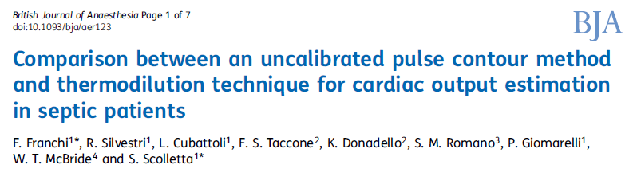
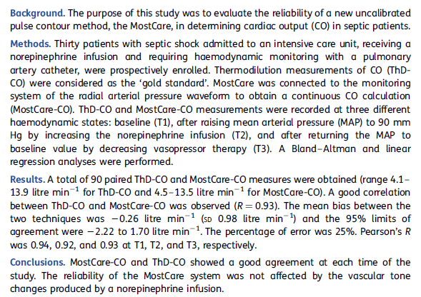
MostCare® - letteratura e applicabilità
Validazione e applicabilità
Paziente settico

Slide 25

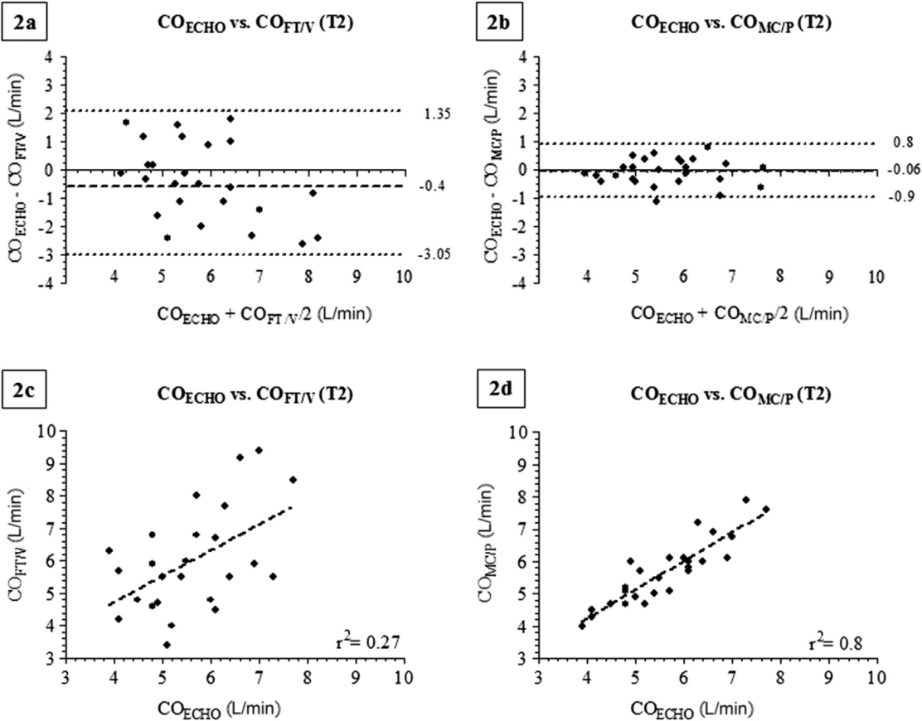
MostCare® - letteratura e applicabilità
Validazione e applicabilità
Chirurgia VASCOLARE
J Cardiothorac Vasc Anesth 2013 Dec;27(6): 1114-21

Slide 26

MostCare® - letteratura e applicabilità
Validazione e applicabilità
STUDIO MULTICENTRICO
“Comparison between MostCare and Echo-Doppler for cardiac output measurement: an observational study”
15 centri coinvolti di cui 3 esteri (UK, Spagna, Francia) e 12 italiani (fra cui Padova, Milano, Ancona, Firenze, Siena, Pisa, Roma, Foggia)
400 pazienti arruolati
Submitted in march 2015
Ecografia

Slide 27
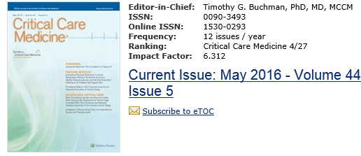
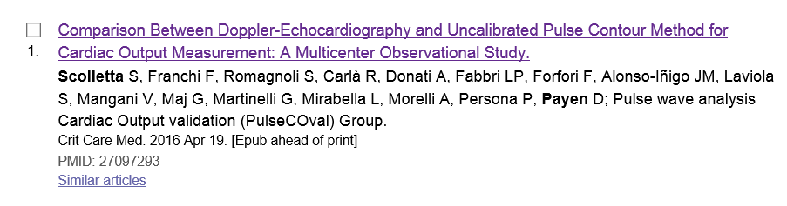
Nuova Letteratura
I.F. 6.3
http://www.ncbi.nlm.nih.gov/pubmed/27097293
Notes:
Impact Factor: 14.723
European Heart Journal
http://eurheartj.oxfordjournals.org/
Impact Factor: 6.577
Eur J Heart Fail
http://onlinelibrary.wiley.com/journal/10.1002/(ISSN)1879-0844/issues
Vy_A20 - Giglioli C, Landi D, Cecchi E, Chiostri M, Gensini GF, Valente S, Ciaccheri M, Castelli G, Romano SM. Effects of ULTRAfiltration vs DIureticS on clinical neurohormonal and hemodynamic variables in patients with deCOmpensated heart failure: the ULTRADISCO study. Eur J Heart Fail 2011;13(3): 337-46.
Impact Factor: 6.175
International Journal of Cardiology
http://www.journals.elsevier.com/international-journal-of-cardiology7
Editor-in-Chief: Prof. Andrew J.S. Coats
Vy_A29 - Romano SM. Cardiac cycle efficiency: A new parameter able to fully evaluate the dynamic interplay of the cardiovascular system. Int J Cardiol 2012 Mar;155(2): 326-7.
Impact Factor: 5.544
Intensive Care Medicine
http://www.springer.com/medicine/critical+care+and+emergency+medicine/journal/134
Editor-in-Chief: Elie Azoulay
Vy_A38 - Scolletta S, Bodson L, Donadello K, Taccone FS, Devigili A, Vincent JL, De Backer D. Assessment of left ventricular function by pulse wave analysis in critically ill patients. Intensive Care Med 2013;39: 1025-33.
Impact Factor: 5.04
Critical Care
http://ccforum.com/
Editor-in-Chief: Jean-Louis Vincent, Erasme University Hospital
Vy_A51 - Romagnoli S, Ricci Z, Quattrone D, Tofani L, Tujjar O, Villa G, Romano SM, De Gaudio A. Accuracy of invasive arterial pressure monitoring in cardiovascular patients: an observational study. Crit Care 2014 Nov 30;18(6):644.

Slide 28
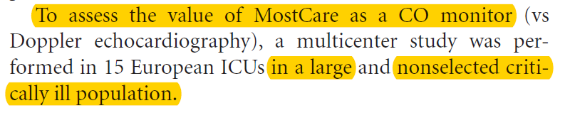
Multicenter paper
Obiettivo

Slide 29
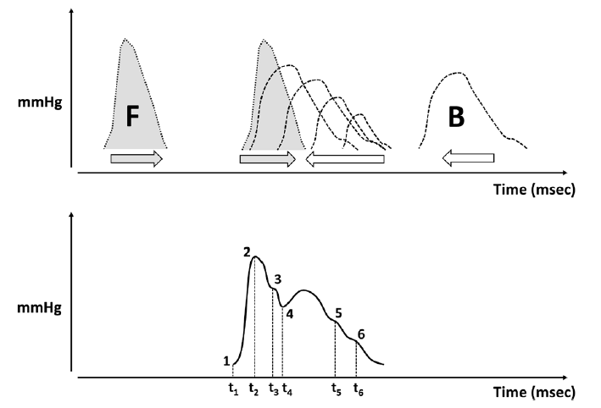
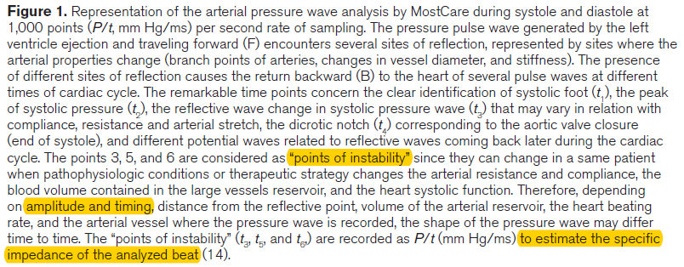
Multicenter paper
Metodi: spiegazione del metodo PRAM

Slide 30
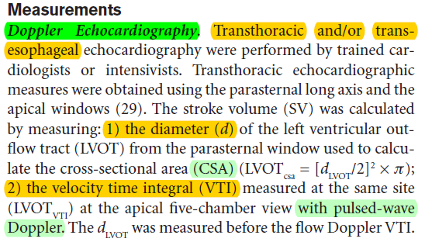
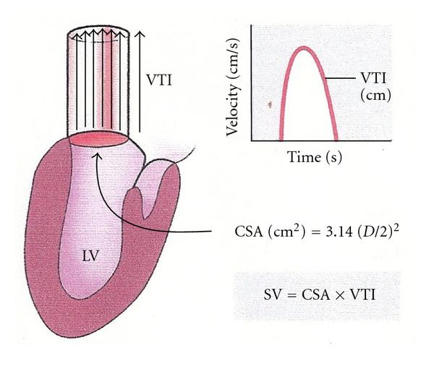
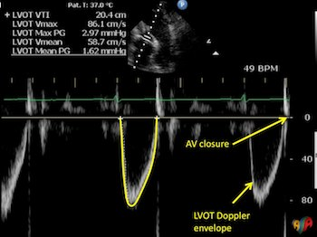
Multicenter paper
Metodi
Doppler Echocardiography
Notes:
Limitations of CO!

Slide 31
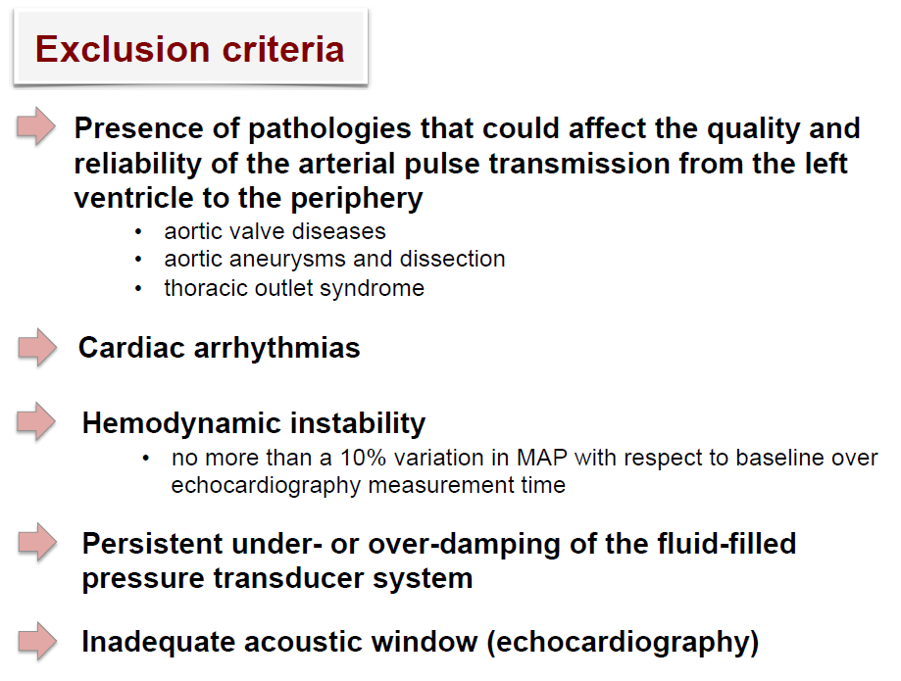
Multicenter paper – Prof. Scolletta (confidential)
3.

Slide 32
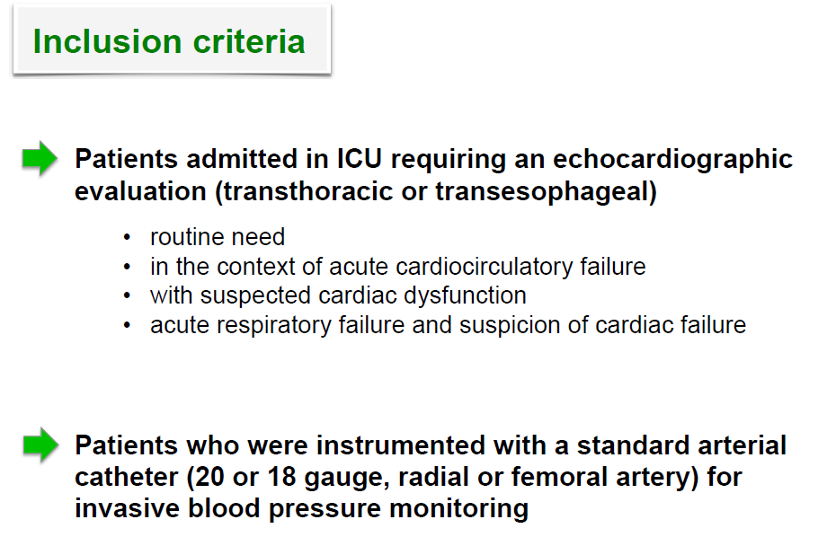
Multicenter paper – Prof. Scolletta (confidential)
3.

Slide 33
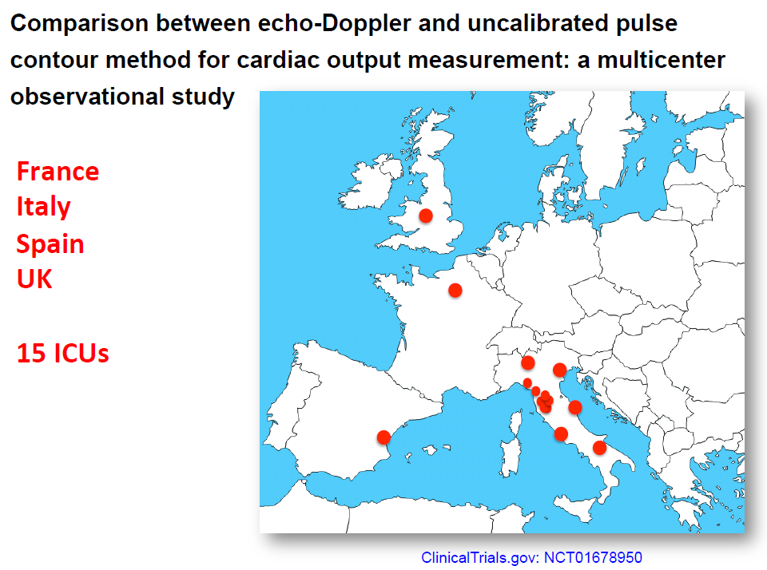
Multicenter paper - Prof. Scolletta (confidential)
3.

Slide 34
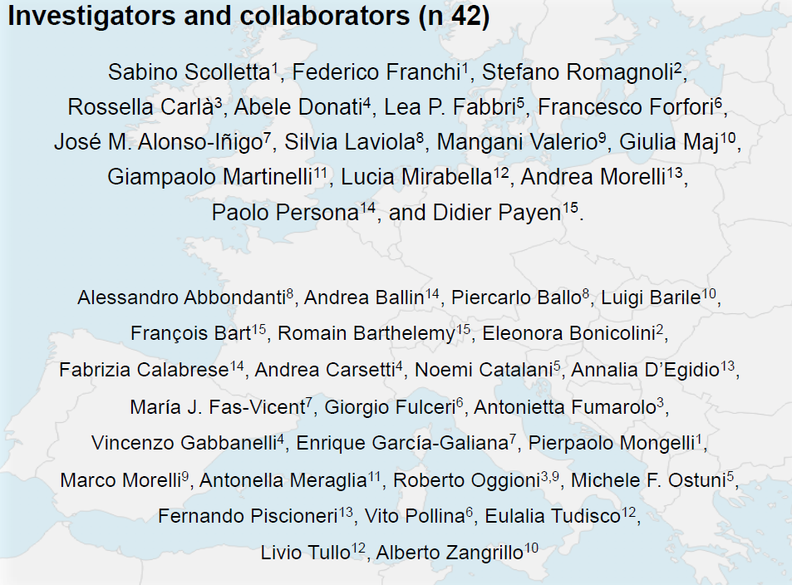
Multicenter paper – Prof. Scolletta (confidential)
3.

Slide 35
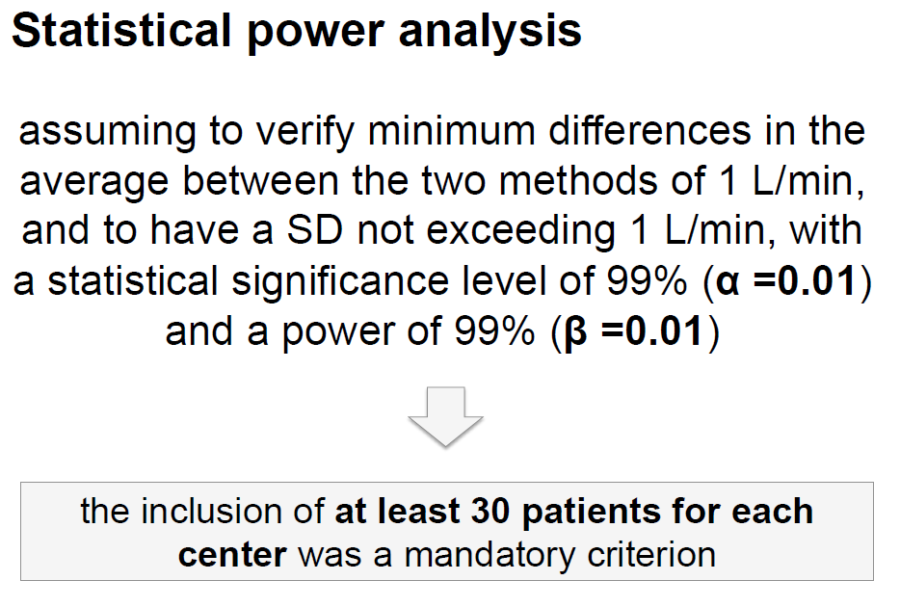
Multicenter paper – Prof. Scolletta (confidential)
4. Speciali «prudenze»
Blinded: 2 different operators
5 vs 5 beats to avoid respiratory cycle artifacts
Indipendent CRO (contract research organisation)
30 patients (minimum) per center

Slide 36

Multicenter paper - Prof. Scolletta (confidential)
5. Results

Slide 37


Multicenter paper
1.95 to 9.90
1.82 to 9.75

Slide 38

Multicenter paper - Prof. Scolletta (confidential)

Slide 39

Multicenter paper - Prof. Scolletta (confidential)

Slide 40

Multicenter paper - Prof. Scolletta (confidential)

Slide 41

Multicenter paper - Prof. Scolletta (confidential)

Slide 42

Multicenter paper – Prof. Scolletta
Multicenter paper - Prof. Scolletta (confidential)
Notes:
Influence of different centers: Cochran Q statistics

Slide 43
Multicenter paper
Perché PE è così differente da centro a centro?
Qualità echo
Sito incannulazione arteriosa

Slide 44

Multicenter paper - Prof. Scolletta (confidential)

Slide 45



Multicenter paper

Slide 46

Multicenter paper – Prof. Scolletta confidential

Slide 47

Multicenter paper

Slide 48





MostCare® - letteratura e applicabilità
Validazione e applicabilità
Pazienti con contropulsatore
Figure 3. The polar plot shows the direction of cardiac output (CO)
changes (trending ability). This was obtained by converting the serial
pairs of CO readings from the thermodilution method (x-axis) and the
MostCare system (y-axis) to polar coordinates.22 The mean change
in CO ('CO) is shown by the distance from the center of the plot and
the agreement is indicated by the angle with the horizontal axis.
Thus, the better the agreement between CO measurements, the
closer the data pairs will be to the horizontal axis. The dashed lines
represent the limits of good agreement ((0.5 L/min); in this plot,
only 8 data points (11.3%) lie outside these limits, showing the good
trending ability of the MostCare system.
Figure 4. Bland-Altman plots of cardiac output (CO) obtained with intermittent thermodilution (ThDCO) and pulse contour (MostCare-CO) for all 106 measurements. Dashed black lines show the limits of agreement (bias ( 2.2 SD). Thin dashed gray lines show the 95% confidence interval of limits of agreement.
Scolletta S, Franchi F, Taccone FS, Donadello K, Biagioli B, Vincent JL:"An Uncalibrated Pulse Contour Method to Measure Cardiac Output During Aortic Counterpulsation", Anesth Analg. 2011 Dec;113(6):1389-95
Onorati F, Santini F, Amoncelli E, Campanella F, Chiominto B, Faggian G, Mazzucco A.: "How should I wean my next intra-aortic balloon pump? Differences between progressive volume weaning and rate weaning.", J Thorac Cardiovasc Surg. 2012 Apr 19.
Zangrillo A, Maj G., Monaco F, Scandroglio AM, Nuzzi M, Plumari V. et al: "Cardiac Index Validation Using the Pressure Recording Analytic Method in Unstable Patients". Journal of Cardiothoracic and Vascular Anesthesia, Vol 24, No 2 (April), 2010: pp 265-269.

Slide 49


MostCare® - letteratura e applicabilità
Validazione e applicabilità
Pediatrico e neonatale
Pediatric Crit Care Med, 2008; 9(3).
48 Paediatric Patients aged 1month-18 years
Comparison of CI by PRAM and
Doppler echocardiography
Slope 0.98 intercept -0.15
r2=0,99
Bias= 0,12 ± 0,27 l/min/m²

Slide 50

MostCare® - letteratura e applicabilità
Validazione e applicabilità
Pazienti in ultrafiltrazione
Cardiac Efficiency Improvement after Slow Continuous Ultrafiltration Is Assessed by Beat-to-Beat Minimally Invasive Monitoring in Congestive Heart Failure Patients: A Preliminary Report¹
Effects of ULTRAfiltration vs DIureticS on clinical neurohormonal and hemodynamic variables in patients with decompensated heart failure: the ULTRADISCO study²
Giglioli C, Landi D, Gensini GF, Valente S, Cecchi E, Scolletta S, Chiostri M, Romano SM: "Cardiac Efficiency Improvement after Slow Continuous Ultrafiltration Is Assessed by Beat-to-Beat Minimally Invasive Monitoring in Congestive Heart Failure Patients: A Preliminary Report" Vol. 29, No. 1, 2010 Blood Purif 2010;29:44-51
Giglioli C, Landi D, Cecchi E, Chiostri M, Gensini GF, Valente S, Ciaccheri M, Castelli G, Romano SM: "Effects of ULTRAfiltration vs DIureticS on clinical neurohormonal and hemodynamic variables in patients with deCOmpensated heart failure: the ULTRADISCO study"; Eur J Heart Fail. 2010 dec 3.

Slide 51


MostCare® - letteratura e applicabilità
Validazione e applicabilità
Pazienti in ultrafiltrazione
Pediatr Crit Care Med. 2013

Slide 52



MostCare® - letteratura e applicabilità
Validazione e applicabilità
Pazienti in ultrafiltrazione
Pediatr Crit Care Med. 2013

Slide 53


Validazione
Pazienti con supporto ventricolare
Heart Mate 1
Continuous cardiac output monitoring with an uncalibrated pulse contour method in patients supported with a mechanical pulsatile assist device¹
Pulse wave analysis to assess systemic blood flow during mechanical biventricular support²
Scolletta S, Miraldi F, Romano SM, Muzzi L: "Continuous cardiac output monitoring with an uncalibrated pulse contour method in patients supported with a mechanical pulsatile assist device"; icvts, published online March 31, 2011
Scolletta S, Gregoric ID, Muzzi L, Radovancevic B, Frazier OH. “Pulse wave analysis to assess systemic blood flow during mechanical biventricular support”. Perfusion. 2006;21:1-4.

Slide 54
LETTERATURA ed ESPERIENZE
MostCare®
Sala di EMODINAMICA
Valvole percutanee:
POSTER:
Romagnoli S, Romano SM, Bevilacqua S, Ciappi F, Lazzeri C, Visco C, Zuppani B, Dini D. "MostCare, a minimally invasive hemodynamic monitor during a complicated percutaneous procedure" WFSICCM, Firenze 30th August 2009
CASE REPORT:
Romagnoli S, Romano SM, Bevilacqua S, Lazzeri C, Santoro G, Ciappi F, Gelsomino S, Dini D: "Pulse Contour Cardiac Output Monitoring During a Complicated Percutaneous Aortic Valve Replacement". J Cardiothorac Vasc Anesth. 2010 Apr;24(2):303-5
POSTER:
Romagnoli S, Romano M, Lazzeri C, Santoro G, Meucci F, Quattrone D, Dini D, De Gaudio A: "Cardiac cycle efficiency: a new index for cardiac work estimation tested during aortic valve plasty", 30th ISICEM, 9-12 March 2010, Brussels, Belgium, Critical Care 2010, 14(Suppl 1):P127
Notes:
A Firenze (Careggi), seguono sempre l’emodinamica del paziente con il MostCare sia in sala di emodinamica sia in SO vascolare per 2 motivi principali:
Spesso non hanno più di un’arteria
Il MostCare è un sistema NON CALIBRATO che risponde immediatamente alle variazioni dell’impedenza vascolare collegate al clampaggio/declampaggio dei grossi vasi

Slide 55


LETTERATURA ed ESPERIENZE
MostCare®
Notes:
A Firenze (Careggi), seguono sempre l’emodinamica del paziente con il MostCare sia in sala di emodinamica sia in SO vascolare per 2 motivi principali:
Spesso non hanno più di un’arteria
Il MostCare è un sistema NON CALIBRATO che risponde immediatamente alle variazioni dell’impedenza vascolare collegate al clampaggio/declampaggio dei grossi vasi

Slide 56


LETTERATURA ed ESPERIENZE
MostCare®

Slide 57

LETTERATURA ed ESPERIENZE
MostCare®
Sala di EMODINAMICA
Valvole percutanee:
Risposta Rapida!
CCE ↑
dP/dt ↑
… se la contrattilità è preservata
Notes:
A Firenze (Careggi), seguono sempre l’emodinamica del paziente con il MostCare sia in sala di emodinamica sia in SO vascolare per 2 motivi principali:
Spesso non hanno più di un’arteria
Il MostCare è un sistema NON CALIBRATO che risponde immediatamente alle variazioni dell’impedenza vascolare collegate al clampaggio/declampaggio dei grossi vasi

Slide 58


LETTERATURA ed ESPERIENZE
MostCare®
Sala di EMODINAMICA
Valvole percutanee:
Risposta Rapida!
CCE ↑
dP/dt ↑
… se la contrattilità è preservata
Notes:
A Firenze (Careggi), seguono sempre l’emodinamica del paziente con il MostCare sia in sala di emodinamica sia in SO vascolare per 2 motivi principali:
Spesso non hanno più di un’arteria
Il MostCare è un sistema NON CALIBRATO che risponde immediatamente alle variazioni dell’impedenza vascolare collegate al clampaggio/declampaggio dei grossi vasi

Slide 59

LETTERATURA ed ESPERIENZE
MostCare®
EMODINAMICA
CARDIOLOGIA INTERVENTISTA
ELETTROFISIOLOGIA
UTIC
CARDIOVERSIONE ELETTRICA:
Giglioli C, Nesti M, Cecchi E, Landi D, Chiostri M, Gensini GF, Spini V, Romano SM. Hemodynamic effects in patients with atrial fibrillation submitted to electrical cardioversion. Int J Cardiol 2013 Oct 9;168(4): 4447-50.
+SV,+CCE,-SVR: se HR>90bpm sono più lenti a recuperare, ma migliorano molto di più.
Pci in STEMI:
Giglioli C, Tujjar O, Cecchi E, Landi D, Chiostri M, Valente S, Baldereschi GJ, Meucci F, Gensini GF, Romano SM. Hemodynamic changes acutely determined by primary PCI in STEMI patients evaluated with a minimally invasive method. World J Cardiovasc Dis 2013;3: 69-72.
-HR, -SVR, = CO, +SV, +CCE à Miglioramento della performance cardiaca
IPOTERMIA TERAPEUTICA
Notes:
Cardioversione elettrica su pazienti in Fibrillazione Atriale.
+SV,+CCE,-SVR
Se partono con HR>90bpm sono più lenti a recuperare, ma migliorano molto di più!
Vy_A43 – Intervento percutaneo alle coronarie sui post infartuati STEMI
(ST segment Elevation Myocardial Infarction)
-HR, -SVR, = CO, +SV, +CCE à Miglioramento della performance cardiaca
CO non è sufficiente a valutare l’emodinamica: è rimasto invariato perché tutti gli altri fattori hanno compensato

Slide 60

LETTERATURA ed ESPERIENZE
MostCare®
EMODINAMICA
CARDIOLOGIA INTERVENTISTA
ELETTROFISIOLOGIA
UTIC
PACEMAKER:
CRT
Ottimizzazione
Notes:
Cardioversione elettrica su pazienti in Fibrillazione Atriale.
+SV,+CCE,-SVR
Se partono con HR>90bpm sono più lenti a recuperare, ma migliorano molto di più!
Vy_A43 – Intervento percutaneo alle coronarie sui post infartuati STEMI
(ST segment Elevation Myocardial Infarction)
-HR, -SVR, = CO, +SV, +CCE à Miglioramento della performance cardiaca
CO non è sufficiente a valutare l’emodinamica: è rimasto invariato perché tutti gli altri fattori hanno compensato

Slide 61

LETTERATURA ed ESPERIENZE
MostCare®
EMODINAMICA
CARDIOLOGIA INTERVENTISTA
ELETTROFISIOLOGIA
UTIC
PACEMAKER:
CRT
Ottimizzazione
↓ HR: 80 → 60 bpm
↑ SV: ~55 → ~70 ml
↑ CCE: ~0.1 → ~0.4
== CO: ~4.40 → ~4.24 L/min
From 80 bpm to 60 bpm
HR back to 60 bpm
HR back to 80 bpm
Notes:
Cardioversione elettrica su pazienti in Fibrillazione Atriale.
+SV,+CCE,-SVR
Se partono con HR>90bpm sono più lenti a recuperare, ma migliorano molto di più!
Vy_A43 – Intervento percutaneo alle coronarie sui post infartuati STEMI
(ST segment Elevation Myocardial Infarction)
-HR, -SVR, = CO, +SV, +CCE à Miglioramento della performance cardiaca
CO non è sufficiente a valutare l’emodinamica: è rimasto invariato perché tutti gli altri fattori hanno compensato

Slide 62

LETTERATURA ed ESPERIENZE
MostCare®
EMODINAMICA
CARDIOLOGIA INTERVENTISTA
ELETTROFISIOLOGIA
UTIC
PACEMAKER:
CRT
Ottimizzazione
↓ HR: 80 → 60 bpm
↑ SV: ~55 → ~70 ml
↑ CCE: ~0.1 → ~0.4
== CO: ~4.40 → ~4.24 L/min
From 80 bpm to 60 bpm
HR back to 60 bpm
HR back to 80 bpm
Notes:
Cardioversione elettrica su pazienti in Fibrillazione Atriale.
+SV,+CCE,-SVR
Se partono con HR>90bpm sono più lenti a recuperare, ma migliorano molto di più!
Vy_A43 – Intervento percutaneo alle coronarie sui post infartuati STEMI
(ST segment Elevation Myocardial Infarction)
-HR, -SVR, = CO, +SV, +CCE à Miglioramento della performance cardiaca
CO non è sufficiente a valutare l’emodinamica: è rimasto invariato perché tutti gli altri fattori hanno compensato

Slide 63


Interfaccia utente
Accensione e inizio monitoraggio
Pochi semplici passi:
Collegare i cavi e accendere (o riprendere da stand-by)
Nuovo monitoraggio (caricare nuovi crediti se finiti)
Peso e altezza (eventuale modifica di altre info pre-settate)
(Azzerare ABP e) iniziare il monitoraggio

Slide 64

Barra in Alto
Interfaccia utente
Aree dello schermo
Curve
Trend
/altre funzioni
Parametri
Parametri

Slide 65

L’importanza della qualità del segnale
Filtro dinamico di ottimizzazione
Autoscale
Filtro dinamico
Menu dicrota

Slide 66


Parametri
CO / SV invertibili
CVP fissa
dP/dt_{max} rosso se > 1.7

Slide 67
Variabili emodinamiche
Tutte le variabili del “vecchio” MostCare
Variabili emodinamiche |  | Formule (se derivate) | Range fisiologico | Unità di misura
CO | Gittata cardiaca (Cardiac Ouput) |  | 4.0 ÷ 8.0 | l/min
CI | Cardiac index |  | 2.6 ÷ 4.2 | l/(min*m²)
SV | Gittata sistolica (Stroke Volume) |  | 60 ÷ 100 | ml
SVI | Stroke volume index |  | 35 ÷ 45 | ml/m²
SVR | Resistenze sistemiche vascolari | (MAP–PVC)·80 CO | 800 ÷ 1400 | dyne*sec/cm⁵
SVRI | Resistenze sistemiche vascolari Indicizzate | (MAP–PVC)·80 CI | 1600 ÷ 2400 | dyne*sec*m²/cm⁵
CCE | Efficienza del ciclo cardiaco |  | -0.2 ÷ 0.3 | units
dP/dt_{max} | Pendenza massima di salita sistolica |  | 0.9 ÷ 1.3 | mmHg/msec
PPV | Variazione di pressione di polso |  | < 15** | %
SVV | Variazione di stroke volume |  | < 15** | %
SPV | Variazione di pressione sistolica |  | < 15** | %
DPV | Variazione di pressione dicrota |  | - | %

Slide 68


Parametri MostCare®
Resistenze Vascolari Sistemiche (SVR)
Postcarico
(MAP-CVP) * 80
CO
SVR =

Slide 69



Parametri MostCare®
Parametri dinamici di fluid responsiveness
STROKE
VOLUME
Frank Starling law
PPV
PRELOAD INDEPENDENCE
Precarico
SVV
SPV
PRELOAD DEPENDENCE
LVEDV (mL)
Gunn, SR, Pinsky, MR Implications of arterial pressure variation in patients in the intensive care unit. Curr Opin Crit Care 2001;7,212-217
M. Cannesson: Arterial Pressure Variation and Goal-Directed Fluid Therapy J. of Cardioth. and Vasc. Anesth.. Vol 24, No 3 (June), 2010: pp 487-497
M. Cannesson, M. Aboy, C.K. Hofer, M. Rehman: Pulse Pressure Variation: where we are today?, Journal of Clinical Monitoring and Computing (2011) 25:45–56

Slide 70

Parametri MostCare®
Parametri dinamici di fluid responsiveness
cmH₂O
45
Airway Pressure
5
Heart – Lung Interaction
mmHg
120
IBP
60
Gunn, SR, Pinsky, MR Implications of arterial pressure variation in patients in the intensive care unit. Curr Opin Crit Care 2001;7,212-217
M. Cannesson: Arterial Pressure Variation and Goal-Directed Fluid Therapy J. of Cardioth. and Vasc. Anesth.. Vol 24, No 3 (June), 2010: pp 487-497
M. Cannesson, M. Aboy, C.K. Hofer, M. Rehman: Pulse Pressure Variation: where we are today?, Journal of Clinical Monitoring and Computing (2011) 25:45–56

Slide 71

Parametri MostCare®
Parametri dinamici di fluid responsiveness
PPV = PPmax-PPmin * 100
(PPmax+PPmin)/2
Gunn, SR, Pinsky, MR Implications of arterial pressure variation in patients in the intensive care unit. Curr Opin Crit Care 2001;7,212-217
M. Cannesson: Arterial Pressure Variation and Goal-Directed Fluid Therapy J. of Cardioth. and Vasc. Anesth.. Vol 24, No 3 (June), 2010: pp 487-497
M. Cannesson, M. Aboy, C.K. Hofer, M. Rehman: Pulse Pressure Variation: where we are today?, Journal of Clinical Monitoring and Computing (2011) 25:45–56

Slide 72
Parametri MostCare®
Parametri dinamici di fluid responsiveness
SVV = SVmax-SVmin * 100
(SVmax+SVmin)/2
SVV %
22.4
Gunn, SR, Pinsky, MR Implications of arterial pressure variation in patients in the intensive care unit. Curr Opin Crit Care 2001;7,212-217
M. Cannesson: Arterial Pressure Variation and Goal-Directed Fluid Therapy J. of Cardioth. and Vasc. Anesth.. Vol 24, No 3 (June), 2010: pp 487-497
M. Cannesson, M. Aboy, C.K. Hofer, M. Rehman: Pulse Pressure Variation: where we are today?, Journal of Clinical Monitoring and Computing (2011) 25:45–56

Slide 73


Slide 74
Parametri MostCare®
Parametri dinamici di fluid responsiveness
PPV: Pulse Pressure Variation
SVV: Stroke Volume Variation
SPV: Systolic Pressure Variation
PPV
SVV
< 13-15 % = Valori normali
PPV
SVV
> 13-15 % = Ipovolemia?
Gunn, SR, Pinsky, MR Implications of arterial pressure variation in patients in the intensive care unit. Curr Opin Crit Care 2001;7,212-217
M. Cannesson: Arterial Pressure Variation and Goal-Directed Fluid Therapy J. of Cardioth. and Vasc. Anesth.. Vol 24, No 3 (June), 2010: pp 487-497
M. Cannesson, M. Aboy, C.K. Hofer, M. Rehman: Pulse Pressure Variation: where we are today?, Journal of Clinical Monitoring and Computing (2011) 25:45–56

Slide 75
Il paziente è fluid responder?
In caso di:
Ventilazione meccanica = Tidal Volume > 8 ml/kg
Buon segnale di pressione arteriosa
Ritmo sinusale
PPV e/o SVV > ~15%
... ricevere fluidi potrà essere un beneficio per il paziente.

Slide 76
Parametri MostCare®
Massima pendenza della salita sistolica: dP/dt_{MAX}
Contrattilità
Funzione sistolica
dp/dt
Massima pendenza della salita sistolica
S. Scolletta, L. Bodson, K. Donadello, A. Devigili, A. Herpain, FS Taccone, JL Vincent, D. De Backer.: “Left ventricular performance assessed by echocardiography and an uncalibrated pulse contour method in critically ill patients”; Poster ESICM 2010, Barcelona.

Slide 77

Parametri MostCare®
Massima pendenza della salita sistolica: dP/dt_{MAX}
max dP/dt
P
Normal dP/dt_{MAX} = 0.9 – 1.3 (mmHg/msec)
S. Scolletta, L. Bodson, K. Donadello, A. Devigili, A. Herpain, FS Taccone, JL Vincent, D. De Backer.: “Left ventricular performance assessed by echocardiography and an uncalibrated pulse contour method in critically ill patients”; Poster ESICM 2010, Barcelona.

Slide 78


Parametri MostCare®
Massima pendenza della salita sistolica: dP/dt_{MAX}
> 1.5
1.0 – 1.5 mmHg/msec
< 1
Increased LV Contractility
Normal LV Contractility
Decreased LV Contractility
S. Scolletta, L. Bodson, K. Donadello, A. Devigili, A. Herpain, FS Taccone, JL Vincent, D. De Backer.: “Left ventricular performance assessed by echocardiography and an uncalibrated pulse contour method in critically ill patients”; Poster ESICM 2010, Barcelona.

Slide 79




MostCare dP/dt_{MAX}
Echo dP/dt_{MAX}
correlation coefficient r = 0.93
Scolletta S et al. Assessment of left ventricular function by pulse wave analysis in critically ill patients. Intensive Care Med 2013;39: 1025-33

Slide 80

Parametri MostCare®
Cardiac Cycle Efficiency (CCE)
Cardiac Cycle Efficiency
Romano SM: "Cardiac cycle efficiency: A new parameter able to fully evaluate the dynamic interplay of the cardiovascular system". Int J Cardiol. (2011), doi:10.1016/j.ijcard.2011.12.008
S. Scolletta, L. Bodson, K. Donadello, A. Devigili, A. Herpain, FS Taccone, JL Vincent, D. De Backer.: “Left ventricular performance assessed by echocardiography and an uncalibrated pulse contour method in critically ill patients”; Poster ESICM 2010, Barcelona.

Slide 81

Parametri MostCare®
Cardiac Cycle Efficiency (CCE)
COSA RAPPRESENTA?
La prestazione cardiocircolatoria in termini di rendimento, come rapporto tra la potenza sviluppata dal cuore e quella dissipata dal sistema cardio-vascolare.
COME VIENE CALCOLATO?
Rapporto fra il ciclo cardiaco ideale e quello reale
RANGE: da +1 a -1 (e inferiori)
VALORI “NORMALI”: -0.2 ÷ 0.3
0
+1
-1
CCE
Il calcolo del CCE tiene in considerazione tutte le componenti dell’impedenza del sistema cardiovascolare: contrattilità, compliance arteriosa, resistenza vascolare ed arteriosa.
Romano SM: "Cardiac cycle efficiency: A new parameter able to fully evaluate the dynamic interplay of the cardiovascular system". Int J Cardiol. (2011), doi:10.1016/j.ijcard.2011.12.008
S. Scolletta, L. Bodson, K. Donadello, A. Devigili, A. Herpain, FS Taccone, JL Vincent, D. De Backer.: “Left ventricular performance assessed by echocardiography and an uncalibrated pulse contour method in critically ill patients”; Poster ESICM 2010, Barcelona.

Slide 82

Parametri MostCare®
Cardiac Cycle Efficiency (CCE)
Fattori che impattano sul CCE
CONTRATTILITA’ DEI VENTRICOLI DESTRO E SINISTRO
COMPLIANCE / RIGIDITA’ DEI GRANDI VASI
COMPLIANCE DELL’ARTERIA POLMONARE
RESISTENZE VASCOLARI
CICLO CARDIACO
Romano SM: "Cardiac cycle efficiency: A new parameter able to fully evaluate the dynamic interplay of the cardiovascular system". Int J Cardiol. (2011), doi:10.1016/j.ijcard.2011.12.008
S. Scolletta, L. Bodson, K. Donadello, A. Devigili, A. Herpain, FS Taccone, JL Vincent, D. De Backer.: “Left ventricular performance assessed by echocardiography and an uncalibrated pulse contour method in critically ill patients”; Poster ESICM 2010, Barcelona.

Slide 83


Parametri MostCare®
Cardiac Cycle Efficiency (CCE)
Romano SM: "Cardiac cycle efficiency: A new parameter able to fully evaluate the dynamic interplay of the cardiovascular system". Int J Cardiol. (2011), doi:10.1016/j.ijcard.2011.12.008
S. Scolletta, L. Bodson, K. Donadello, A. Devigili, A. Herpain, FS Taccone, JL Vincent, D. De Backer.: “Left ventricular performance assessed by echocardiography and an uncalibrated pulse contour method in critically ill patients”; Poster ESICM 2010, Barcelona.

Slide 84




Prediction of A-V coupling by CCE
Prediction of LVEF by CCE
Cardiac Cycle Efficiency CCE LV Ejection Fraction LVEF
correlation coefficient r = 0.88
MostCare CCE
A –V coupling Ea/Ees
correlation coefficient r = - 0.81
Scolletta S et al. Assessment of left ventricular function by pulse wave analysis in critically ill patients. Intensive Care Med 2013;39: 1025-33

Slide 85
Parametri MostCare®
Cardiac Cycle Efficiency (CCE)
CCE è influenzato dalla rigidità dei vasi:
 età  CCE
Aumentando la rigidità dei vasi, aumenta anche la velocità delle onde riflesse.
Tono vascolare  CCE
Per esempio, in un paziente anziano un valore di CCE ~ 0.3-0.4 è un valore relativamente elevato, si potrebbe sospettare una setticemia.
Romano SM: "Cardiac cycle efficiency: A new parameter able to fully evaluate the dynamic interplay of the cardiovascular system". Int J Cardiol. (2011), doi:10.1016/j.ijcard.2011.12.008
S. Scolletta, L. Bodson, K. Donadello, A. Devigili, A. Herpain, FS Taccone, JL Vincent, D. De Backer.: “Left ventricular performance assessed by echocardiography and an uncalibrated pulse contour method in critically ill patients”; Poster ESICM 2010, Barcelona.

Slide 86
Parametri MostCare®
Cardiac Cycle Efficiency (CCE)
CCE è influenzato dalla frequenza cardiaca:
Solitamente:  HR  CCE
CCE è influenzato dal precarico:
Solitamente:  preload  CCE
Romano SM: "Cardiac cycle efficiency: A new parameter able to fully evaluate the dynamic interplay of the cardiovascular system". Int J Cardiol. (2011), doi:10.1016/j.ijcard.2011.12.008
S. Scolletta, L. Bodson, K. Donadello, A. Devigili, A. Herpain, FS Taccone, JL Vincent, D. De Backer.: “Left ventricular performance assessed by echocardiography and an uncalibrated pulse contour method in critically ill patients”; Poster ESICM 2010, Barcelona.

Slide 87


Slide 88

MostCare^{Up} : nuove variabili
Oxygen delivery
Haemodynamic variables |  | Formulas | Pysiological range | Units
SpO₂ | Arterial oxygen saturation |  | 96 ÷ 100 | %
DO₂ | Oxygen delivery | DO₂ = CO·CaO₂ with CaO₂=Hb·1,34·SaO₂ | 900 ÷ 1000 | mL/min
DO₂I | Oxygen delivery index | DO₂I = DO₂/BSA | 500 ÷ 600 | mL/min/m₂

Slide 89
MostCare^{Up} : nuove variabili
Pressure variables
Haemodynamic variables |  | Formulas | Pysiological range | Units
PP | Pulse pressure | Psys-Pdia | 30 ÷ 50 | mmHg
MAP-Dic | Mean and dicrotic pressure difference | MAP-Dic | 15 ÷ 20 | mmHg
exclusive
exclusive

Slide 90
MostCare^{Up} : nuove variabili
Efficiency and cardiac function
Haemodynamic variables |  | Formulas | Pysiological range | Units
CPO | Cardiac power | MAP x CO/451 | 0.80 ÷ 1.20 | W
CPI | Cardiac power index | MAP x CI/451 | 0.50 ÷ 0.70 | W/m²

Slide 91
MostCare^{Up} : nuove variabili
Accoppiamento arterio-ventricolare
Haemodynamic variables |  | Formulas | Pysiological range | Units
Ea | Arterial elastance | Dic/SV | 1.10 ÷ 1.40 | mmHg/ml
PPV/SVV | Dynamic elastance | PPV/SVV |  | units
Z_tot | Cardiovascular impedance |  |  | mmHg*sec/ml
exclusive
exclusive
exclusive

Slide 92


Slide 93




PPV/SVV

Slide 94
MostCare^{Up} : nuove variabili
Applicazioni specifiche
Haemodynamic variables |  | Formulas | Units
Dia_{pk} | Diastolic peak |  | mmHg
SV_{kg} | Weighted stroke volume | SV/weight | ml/kg
exclusive
To optimize the IABP system
exclusive
Useful to evaluate paediatric stroke volume values

Slide 95
Nuove variabili emodinamiche
Variabili emodinamiche |  | Formule (se derivate) | Range fisiologico | Unità di misura
CPO | Potenza cardiaca | MAP x CO/451 | 0.80 ÷ 1.20 | W
CPI | Indice di potenza cardiaca | MAP x CI/451 | 0.50 ÷ 0.70 | W/m²
PP | Pressione di polso | Psys-Pdia | 30 ÷ 50 | mmHg
MAP-Dic | Differenza fra pressioni media e dicrota | MAP-Dic | 15 ÷ 20 | mmHg
DO₂ | Trasporto di ossigeno (derivato) | DO2 = CO * CaO2 con CaO2=Hb*1,34*SaO2 | 900 ÷ 1000 | mL/min
DO₂I | Trasporto di ossigeno indicizzato (derivato) | DO2I = DO2/BSA | 500 ÷ 600 | mL/min/m²
PPV/SVV | Elastanza dinamica | PPV/SVV |  | units
Ea | Elastanza arteriosa | Dic/SV | 1.10 ÷ 1.40 | mmHg/ml
Z_tot | Impedenza cardiovascolare |  |  | mmHg*sec/ml
Dia_{pk} | Picco diastolico |  |  | mmHg
SV_{kg} | Stroke Volume pesato | SV/weight |  | ml/kg
IABP
PED

Slide 96

Option n.2 - MostCare Up with other patient monitors (temporary solution)
old MONITOR-IN cable
Example of Philips monitor
Philips module with the analogue BP output (black hole connection)
Analogue input IN1

Slide 97


Up to the top!

Slide 98

Es. demo
Tachicardia

Slide 99








Lato superiore
Modalità d’uso
Endless (no card)
On Demand
72 ore

Slide 100
Lato destro
Segnali da/a paziente
ABP
CVP
Ingresso analogico
IN1

Slide 101

Lato sinistro
Connettività e gestione dati
Wireless Technology
USB
HDMI
LAN

Slide 102
Terapia Intensiva
Pediatria
Cardiologia
Anestesia

Slide 103




Slide 104

Applicazioni SPECIFICHE

Slide 105
Italia

